Slide 1
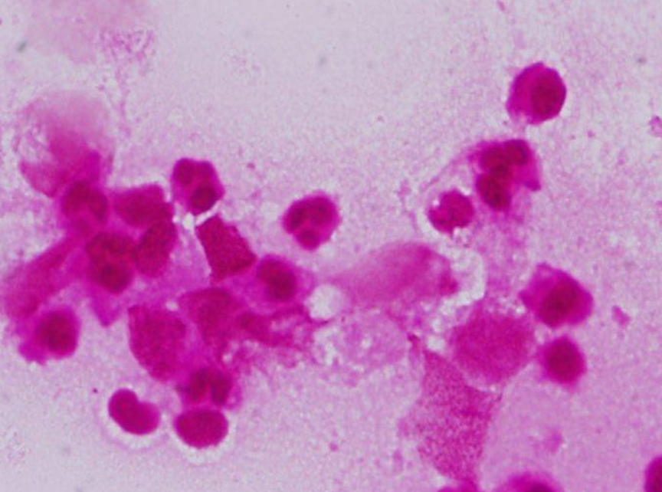
グラム染色は尿路感染症の除外に有用
[ 患者背景 ]
74歳女性、婦人科腫瘍に対して放射線療法中
微熱と排尿時痛を感じ、排尿回数の増加がみられた
尿定性を行ったところ、白血球(3+)であった
体温37.2℃、脈拍68回/分、呼吸数12回/分、血圧116/68mmHg
白血球4,800/μL、CRP2.6mg/dL
検査所見から尿路感染症が疑われた
尿グラム染色
[ グラム染色結果 ]
尿中に多数の好中球が認められたが、菌はみられなかった
[ 診断・経過 ]
尿路感染症の可能性は低い
放射線性膀胱炎を疑い、解熱鎮痛剤のみで経過観察を行った
グラム染色により不要な抗菌薬使用を避けることができた
ポイント
グラム染色で菌が検出されないときは、細菌感染症ではない
可能性も考える。
※本記事の症例は、個人を識別あるいは特定できないよう一部情報を加工、変更しています
提供：佐賀大学附属病院 感染制御部 副部長 濵田 洋平 先生

Slide 2
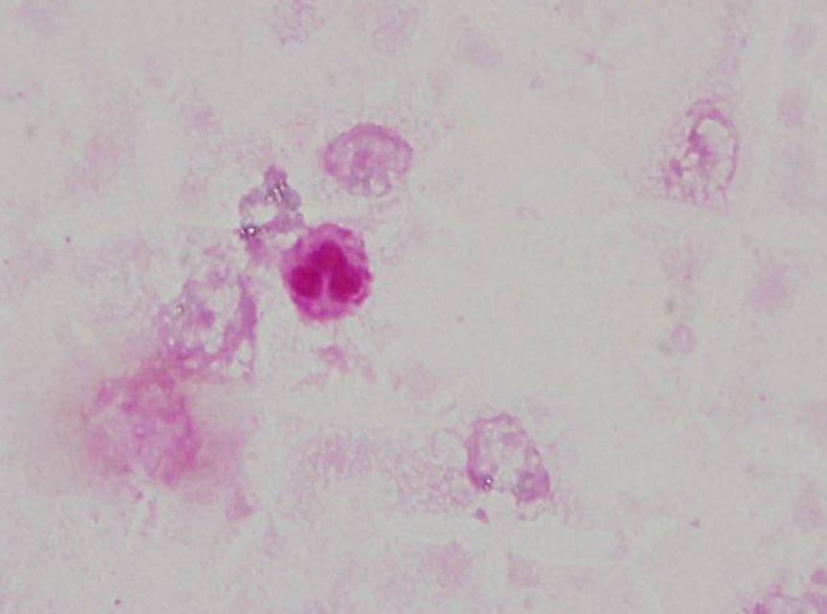
グラム染色は尿路感染症の除外に有用
[ 患者背景 ]
80歳、男性。前立腺癌で外来放射線療法中
発熱と倦怠感、意識障害が出現し、救急搬送された
尿検査(白血球3+、亜硝酸塩陰性)で尿路感染症の可能性が考えられた
体温38.6℃、脈拍134回/分、呼吸数30回/分、血圧80/44mmHg
白血球11800/μL、CRP31.9mg/dL
尿グラム染色
[ グラム染色結果 ]
尿のグラム染色では、ごく少数の好中球のみで細菌はみられなかった
[ 診断・経過 ]
患者背景や尿検査から尿路感染症が疑われたが、尿グラム染色所見より、 尿路感染症の可能性は低いと判断した
その後、血液検査で胆道系酵素の上昇と、CTで胆嚢炎の所見が判明し、胆嚢炎として治療を行った
ポイント
グラム染色で菌が検出されないときは、その部位の細菌感染症の可能性は下がる。他の臓器の感染症も考慮する必要がある。
※本記事の症例は、個人を識別あるいは特定できないよう一部情報を加工、変更しています
提供：佐賀大学附属病院 感染制御部 副部長 濵田 洋平 先生
MI-CET-0024-JP

Slide 3
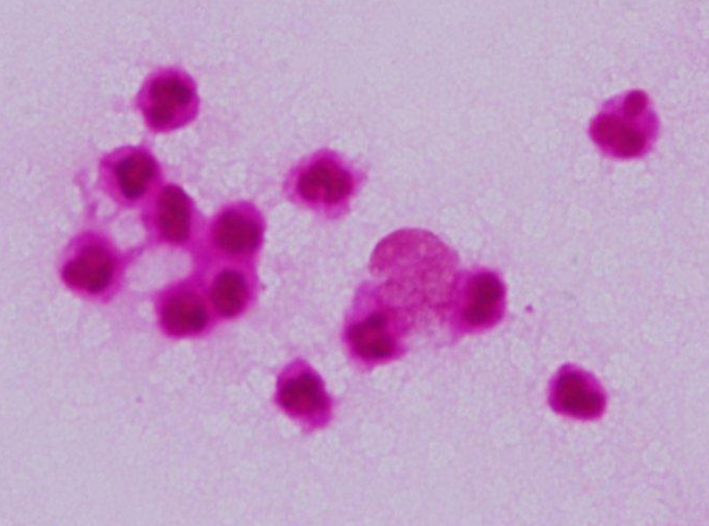
グラム染色は尿路感染症の除外に有用
[ 患者背景 ]
68歳、女性。子宮頸癌に対して放射線療法中
微熱と排尿時痛、排尿回数の増加があったため、膀胱炎や腎盂腎炎など尿路感染症を疑い尿のグラム染色を行った
体温37.4℃、脈拍76回/分、呼吸数14回/分、血圧126/74mmHg
白血球6600/μL、CRP7.6mg/dL
尿グラム染色
[ グラム染色結果 ]
尿でグラム染色では、好中球は多数みられたが、菌はみられなかった
[ 診断・経過 ]
尿中には菌はみられず、尿路感染症の可能性は下がると考えられた
その後、経腟エコーと腹部CTで子宮留膿腫が判明し、抗菌薬治療で改善した
子宮からの炎症波及に伴う膀胱刺激症状であったと思われた
ポイント
頻尿や残尿感などの症状があっても尿グラム染色が陰性のときは、細菌性腟炎、虫垂炎、骨盤内膿瘍など膀胱周囲にある臓器の感染症も鑑別に挙げる。
※本記事の症例は、個人を識別あるいは特定できないよう一部情報を加工、変更しています
提供：佐賀大学附属病院 感染制御部 副部長 濵田 洋平 先生
MI-CET-0024-JP

